Slide 1
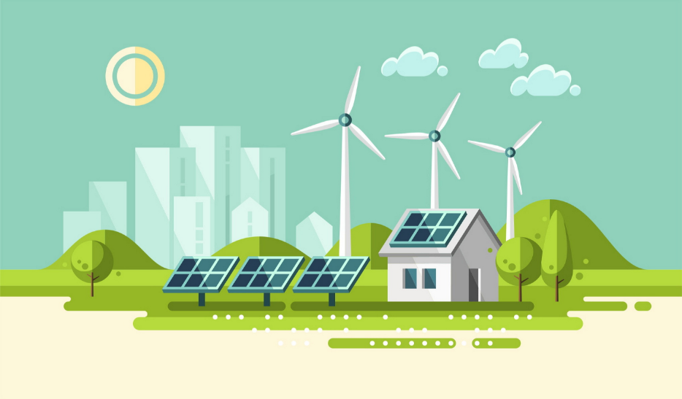
Megújuló energiaforrások

Slide 2
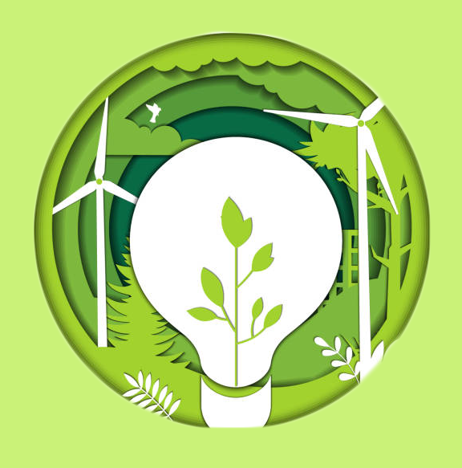
Mit is jelent a megújuló energiaforrás?
A megújuló energiaforrás olyan közeg, amelyből naponta tudunk energiát termelni és akár minden nap megtudjuk ismételni, vagy évek alatt újratermelődik.

Slide 3
Szélenergia
Napenergia
Vízenergia
Geotermikus energia
Biomassza

Slide 4
Szélenergia
Levegő mozgási energiáját használja fel
Nem jár emisszióval
Költségelőnyei miatt egyre többet használják
Napenergia
Vízenergia
Geotermikus energia
Biomassza

Slide 6
Szélenergia
Napenergia
Vízenergia
Geotermikus energia
Biomassza

Slide 7
Napenergia
A Nap energiája hő és fény formájában, sugárzással éri el a Földet, melyet az emberiség ősidők óta hasznosít, egyre fejlettebb technológiák segítségével.
A Napból érkező energia hasznosításának két alapvető módja létezik: a passzív és az aktív energiatermelés. Naperőművekben alakítják át a napenergiát elektromos árammá.
passzív - épületek tájolása, építőanyagok megválogatása, illetve az
aktív - naperőművek, napkollektorok, napelemek felhasználása (technikai)

Slide 8
Szélenergia
Napenergia
Vízenergia
Geotermikus energia
Biomassza

Slide 9
Vízenergia
A vízenergia a folyók vizének helyzeti energiája. A folyón érkező vizet gáttal felduzzasztják, majd ráeresztik a turbinákra, ahol a helyzeti energia először mechanikus-, majd a generátorokban elektromos energiává alakul át.
A világ vízerőműveknek összteljesítménye mintegy 715 000 MW, a Föld elektromos összteljesítményének 19%-a (2003-ban 16%-a volt), a megújuló energiahasznosításnak 2005-ben a 63%-a.
Vízerőművek, vízturbinák stb..

Slide 10
Szélenergia
Napenergia
Vízenergia
Geotermikus energia
Biomassza

Slide 11
Geotermikus energia
Fenntarthatósági szempontból a geotermikus energia az egyik legolcsóbb és legkörnyezetkímélőbb energiaforrás. Kicsi a szénlábnyoma, mivel a geotermikus energia előállításához jellemzően nem kapcsolódik bányászat vagy szállítás, és nincs szükség tüzelőanyagra sem a folyamatban. Így hasznosításával jelentősen csökkenthető a környezetterhelés, ezzel kímélhetjük a környezetünket.

Slide 12
Geotermikus energia
A legfőbb előnye talán az, hogy megbízható, folyamatos ellátást biztosít, nincs kitéve az időjárási hatásoknak, mint a szél- és a napenergia. További előnye, hogy a geotermikus fűtési és hűtési rendszerek élettartama hosszú (20-50 év), és a rendszer kevés karbantartást igényel. Mindemellett kiemelkedően biztonságos, hiszen sem gázszivárgásból eredő robbanásveszélytől, sem pedig az égéstermékek nem megfelelő elvezetéséből adódó szén-monoxid-mérgezéstől nem kell tartani.

Slide 14
Szélenergia
Napenergia
Vízenergia
Geotermikus energia
Biomassza

Slide 15
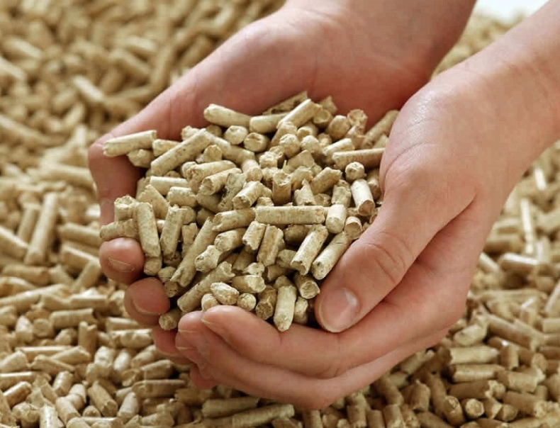
Biomassza
A biomassza energetikai hasznosítását az energiahordozóként kialakított biomassza halmazállapota szerint szokták csoportosítani, így szilárd, cseppfolyós és gázhalmazállapotú biomasszáról beszélünk. A szilárd halmazállapotú biomasszát általában közvetlenül eltüzelik, a folyékony halmazállapotút belső égésű motorok üzemanyagaként használják.
A biomasszák jelentősége, hogy fosszilis tüzelőanyagok válthatók ki velük, így elvben megvalósítható a fenntartható energiafelhasználás (fenntartható fejlődés). A biomassza energetikai felhasználása azonban csak akkor tekinthető ténylegesen fenntarthatónak, ha pl. az erdő tartamosságának fenntartása mellett hozzá tud járulni a biológiai sokféleség csökkentésének visszafordításához és a klímasemlegességi célok eléréséhez.

Slide 16
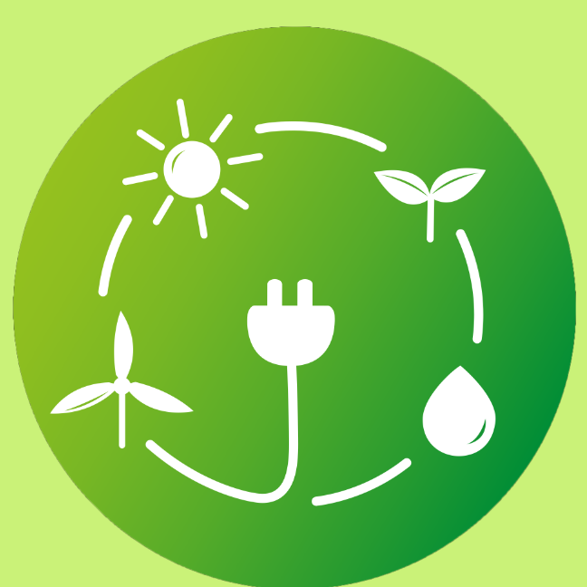
Megújuló energiaforrások előnyei:
Örökké rendelkezésre álló készletek
A Földön található fosszilis energiahordozók nem tartanak örökké. Ezek a Föld keletkezésekor, vagy az azóta eltelt idő alatt jöttek létre, és nem lehet őket pótolni, ha már végleg elfogytak – ezért is a nem megújuló energiaforrás elnevezés. Ide tartozik a földgáz, kőolaj, szén és urán
Energiafüggetlenség
A megújuló energiaforrások kiépítését sokszor az energiafüggetlenséggel is indokolják, amivel egyúttal a nagyobb mértékű országon belüli értékkihasználás érhető el. Környezetkímélő működés
a megújuló energiaforrások nagy része emissziómentesen felhasználható, valamint a nem teljesen károsanyagkibocsátás-menetesen működő erőművek (pl. biogáz égetése) kevésbé környezetszennyezőek, mint a hagyományos erőművek (pl. szénerőmű).

Slide 17
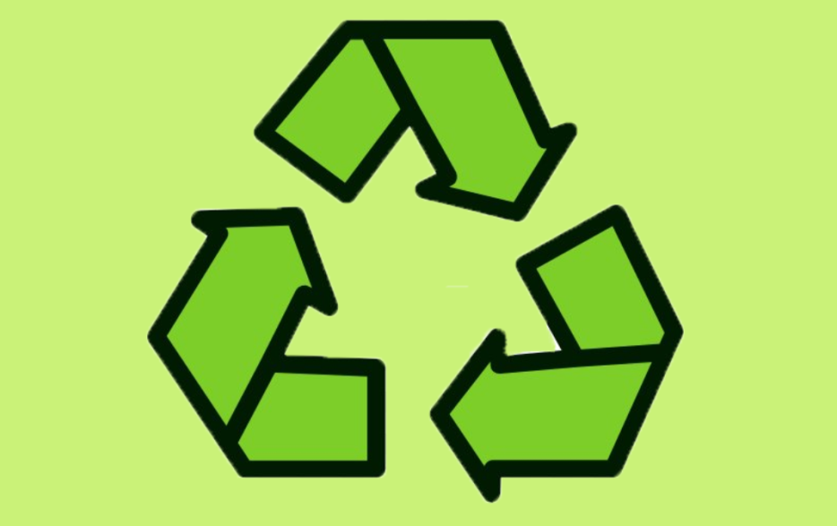
Megújuló energiaforrások hátrányai:
Csakhogy a megújuló energiaforrások sem teljesen emisszió mentesek, hiszen az akkumulátorok, a fakivágás vagy a napelemek alkatrészei bizony szemetet termelnek, illetve energiát emésztenek fel. Tehát a megújuló energiaforrások önmagukban valóban emisszió mentesek, de a kitermelésük, a begyűjtésük már nem az.
A fosszilis tüzelőanyagok nagy mértékben szennyezik a környezetet, ez tény. Még a legtisztább fajtája, a földgáz is nyomot hagy a bolygó ökoszisztémájában – nem beszélve a kőolajról vagy a szénről.
A tárolásuk is jóval nehezebb, mert míg például a földgázt az erre szolgáló tárolókban, kőolaj- és földgázlelőhelyeken gazdaságosan, viszonylag hosszú távon is lehet tárolni, addig a megújuló energiaforrásoknál ez nehézkesebb

Slide 18
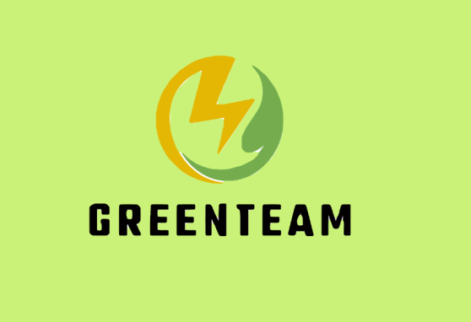
Köszönjük a figyelmet!

